Slide 1
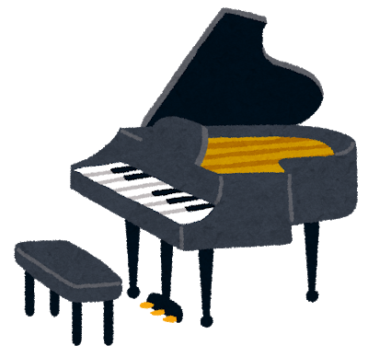
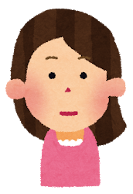
●●市内の３～８才までのお子さんを持つお母さんへ
ピアノはお子様の夢を叶える
習い事ってご存知ですか？
こんなお子様におすすめです
・サンプル文章サンプル文章
・サンプル文章サンプル文章
・サンプル文章サンプル文章
・サンプル文章サンプル文章
ご存知でしたか？賢い子の脳が８才までに養われる理由
ピアノがどうして
脳に良いの？
指先の動きは脳の最も広い範囲をつかさどっています。ピアノ特有の左右別々の指先の動きは脳を刺激して発達させるのです。シニアの認知症予防にも指先の運動は有効とされています。これは科学的にも証明されているのです。
成功者はピアノを
習っている
統計によると、東大生の約半数がピアノを習っていたというデータがあります。さらに、楽器を習っている割合は一般には１：３で女子が多いのですが、東大生は４：１の割合で男性が多いという結果が出ています。
通わせ始めるのは
何歳がいいの？
脳の構造を考えた場合、８歳までの間に習い始めるのが最も効果的です。
もちろん、それ以上の年齢であっても効果は十分にあります。週１回４５分のレッスンを２年間続ければ、脳の構造を変えられます。
・月 謝 5,000円（税込）
・入会金 5,000円（税込）
チラシ特典
１ヶ月無料で体験受講
先着５名様。4/30までのお申込に限ります。
お子様の可能性をぐんぐん伸ばす！
お電話の際は「チラシを見たのですが」とお伝えください
SAMPLE音楽教室
0123-XX-XXXX
〇〇市〇〇町〇丁目〇-〇
ホームページはこちら↓
お電話の受付時間：15時～22時（日・水を除く）
ＱＲ
SAMPLE音楽教室
検索
・お申込みはメールでも受け付けています。
お気軽にどうぞ→ XXXXXXXXXXX@XXXX.com

